Slide 1

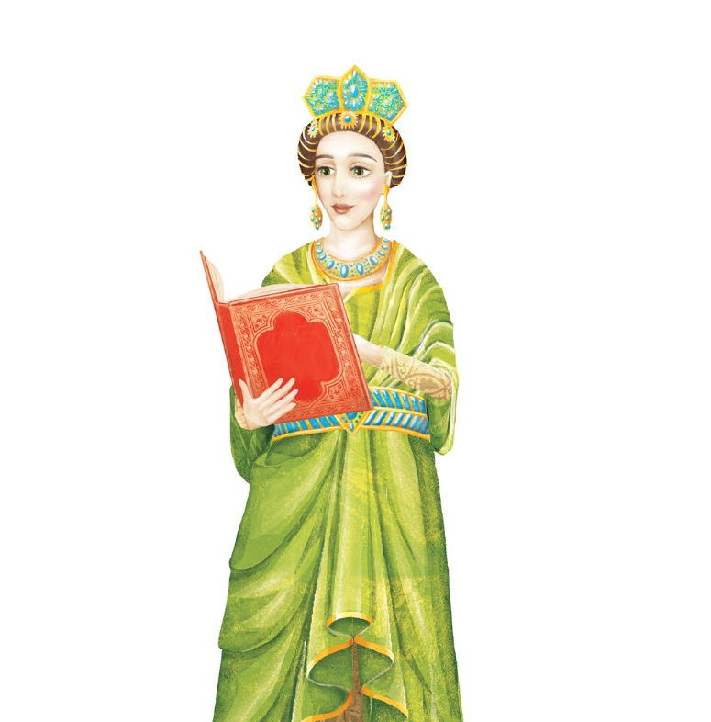

Hrvatska u zajednici s Ugarskom u vrijeme Arpadovića
Nastavna tema: Hrvatska u razvijenome i kasnome srednjem vijeku

Slide 2
Hrvatska u doba Arpadovića
Kraj Kolomanove vladavine i borba Venecije za dalmatinske gradove
Kolomanovi nasljednici i slabljenje moći na istočnoj obali Jadrana
U Dalmaciji i Primorju jača moć velikaških obitelji
Arpadovići učvrstili vlast u Slavoniji

Slide 3
Hrvatska u doba Arpadovića
Početkom XII. stoljeća veći dio istočne obale Jadrana zauzeo mletački dužd
Potkraj XII. stoljeća gradovi uz obalu vraćeni pod vlast ugarsko-hrvatskoga kraljevstva
1202. godina Četvrti križarski rat (Mlečani na prevaru osvojili Zadar)
Kralj Andrija II. Arpadović se odrekao Zadra u korist Venecije

Slide 4
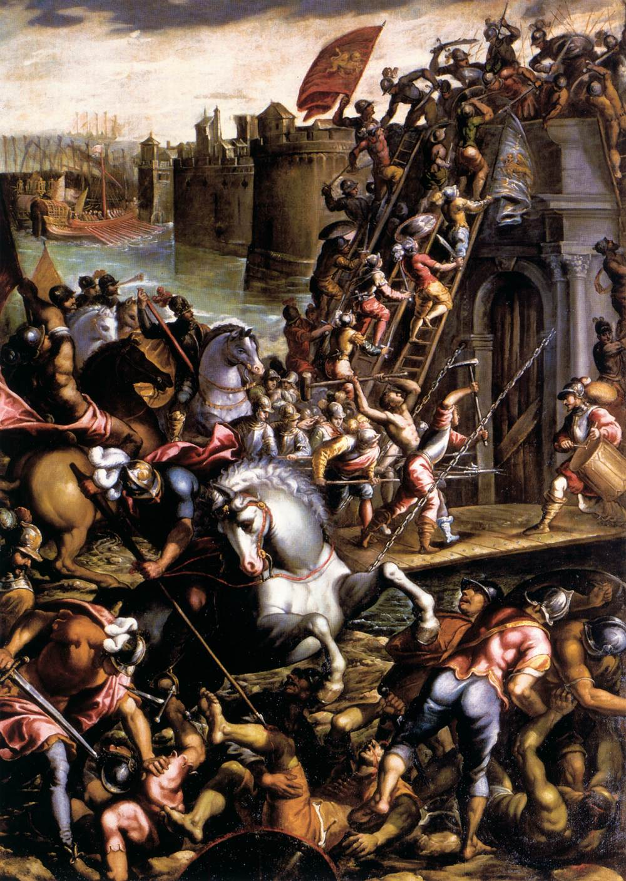
Hrvatska u doba Arpadovića
Notes:
Vicentio, Andrea, Križari osvajaju Zadar 1202., XIV.st.

Slide 5
Hrvatska u doba Arpadovića
Pročitajte Izvor 1 i Izvor 2 u udžbeniku na stranici 75. i odgovorite na pitanja.

Slide 6
Hrvatska u doba Arpadovića
Jačanje velikaških obitelji u Hrvatskoj
Otpor plemstva reformama i podrška Andrijina sina Bele
1222. godina Zlatna bula Andrije II.
Zlatna bula, dokument kojim je ograničena vlast vladara u korist plemstva

Slide 7
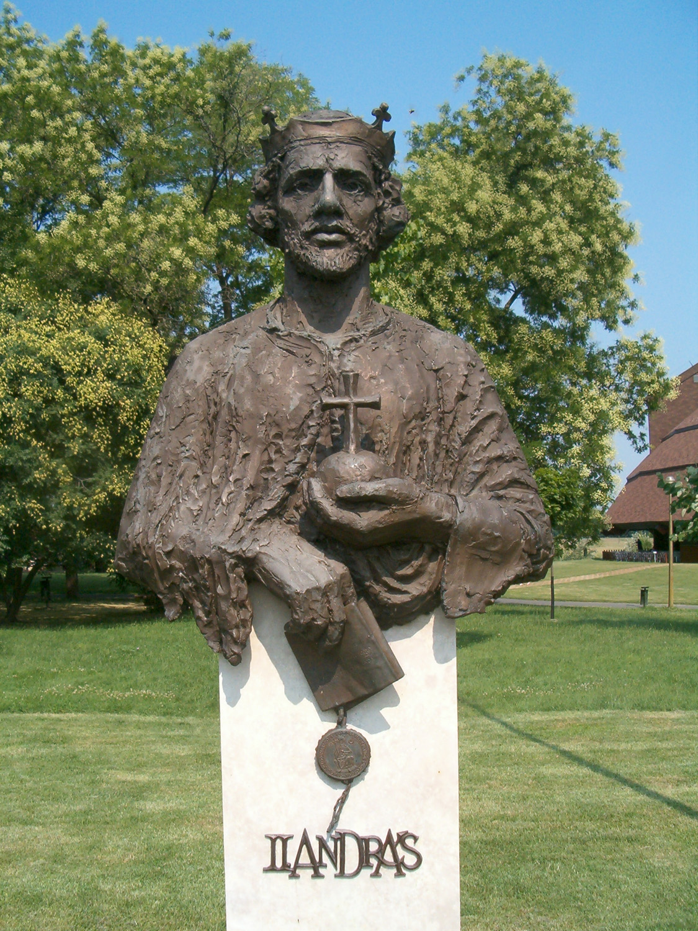
Hrvatska u doba Arpadovića
Notes:
Suvremeni kip kralja Andrije II. s bulom koju drži u ruci

Slide 8
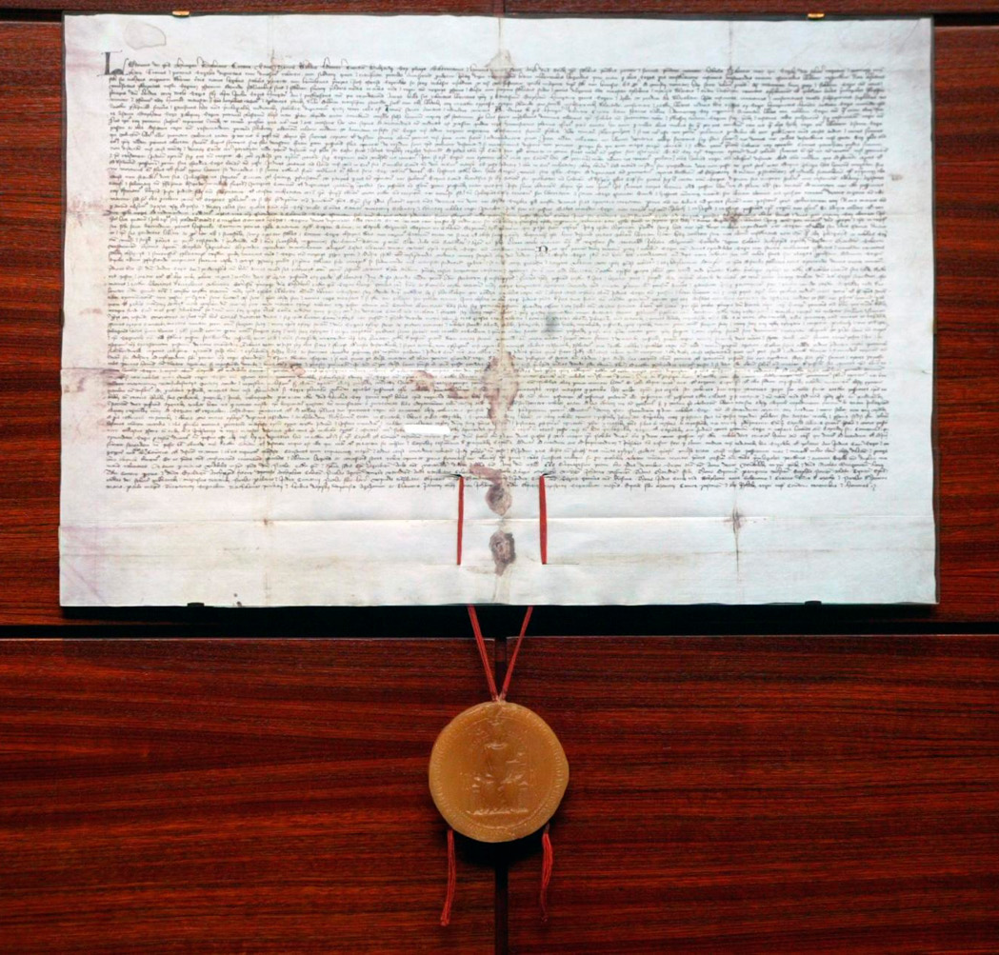
Hrvatska u doba Arpadovića
Pročitajte u udžbeniku na stranici 76. izvor u kojem su navedene neke odredbe iz Zlatne bule Andrije II. pod svojim izvornim rednim brojevima, i odgovorite na pitanja.
Notes:
Bula ugarsko-hrvatskoga kralja Andrije II.

Slide 9
Hrvatska u doba Arpadovića
Neustrašivi konjanici i ratnici
U kratkom vremenu pokorili Kinu i veće dijelove Azije
Mongoli ili Tatari, nomadski narod iz azijske stepe
Džingis-kan i najveće kopneno kraljevstvo u povijesti

Slide 10
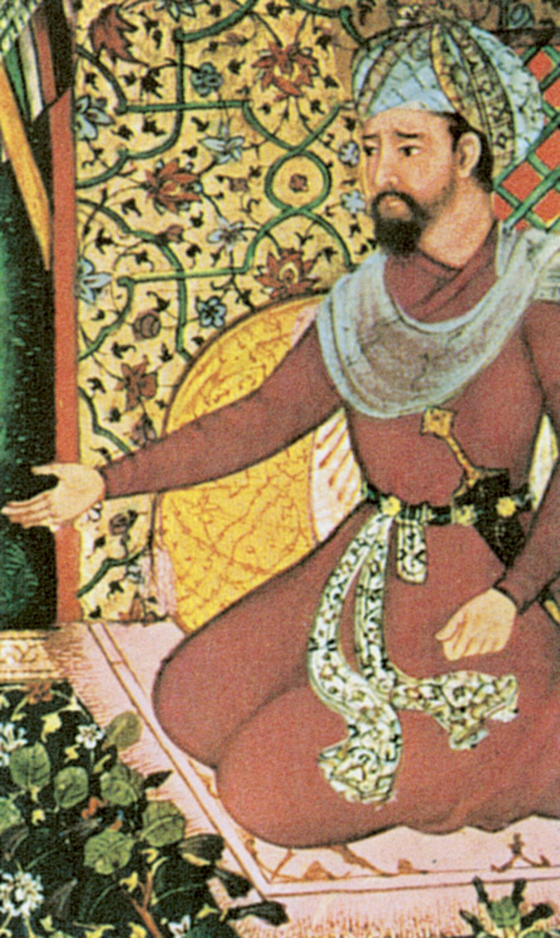
Hrvatska u doba Arpadovića
Notes:
Džingis-kan

Slide 11
Hrvatska u doba Arpadovića
Andriju II. naslijedio Bela IV.
Početak njegove vladavine obilježio prodor Mongola u Europu pod vodstvom Batu-kana
1241. godine bitka na rijeci Šaju (poražena ugarska vojska)
Bijeg Bele IV. na jug u Gradec
1242. godine izdaje Zlatnu bulu Gradecu (slobodni kraljevski grad)
Bijeg Bele IV. prema dalmatinskim gradovima (utočište u Trogiru)
Opsada Trogira i bijeg na obližnje otoke
Prestanak opasnosti nakon smrti kana

Slide 12
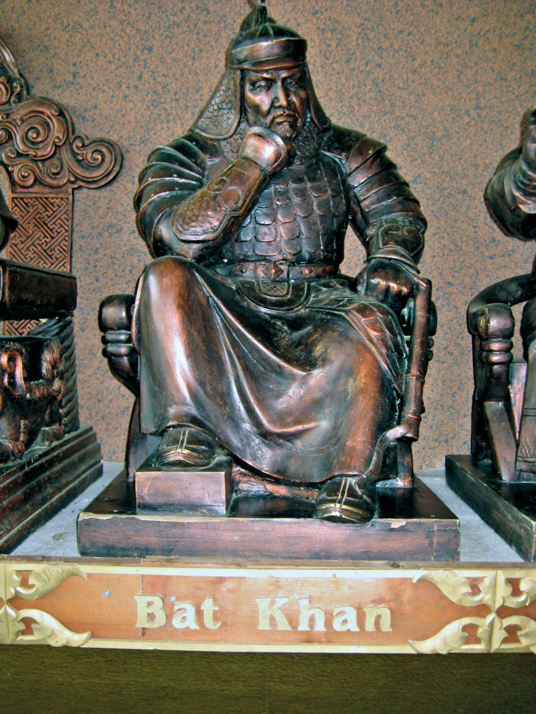
Hrvatska u doba Arpadovića
Notes:
Batu-kan, tatarski vođa koji je porazio Ugare i gonio kralja Belu IV. preko Gradeca do Trogira.

Slide 13
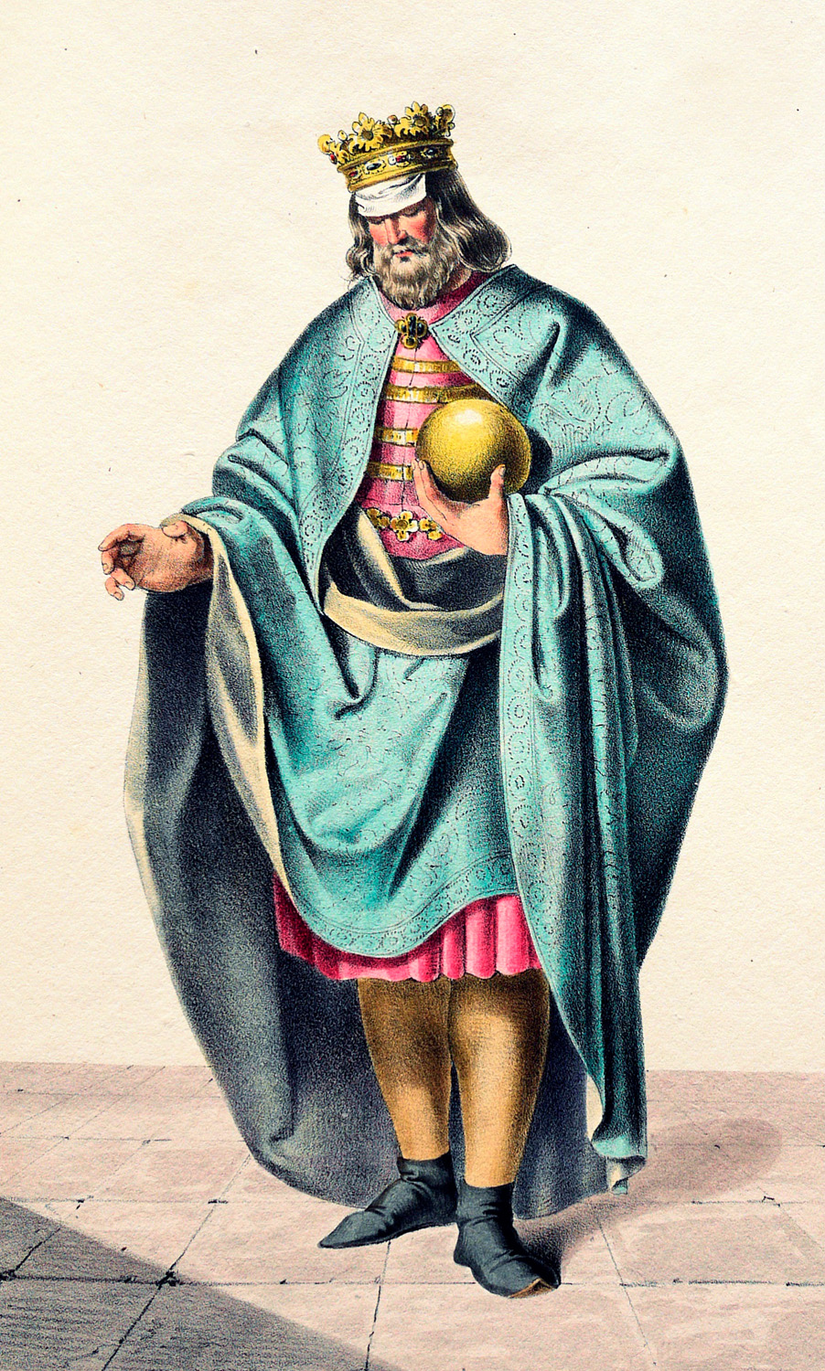
Hrvatska u doba Arpadovića
Notes:
Hrvatsko-ugarski kralj Bela IV. iz dinastije Arpadovića

Slide 14
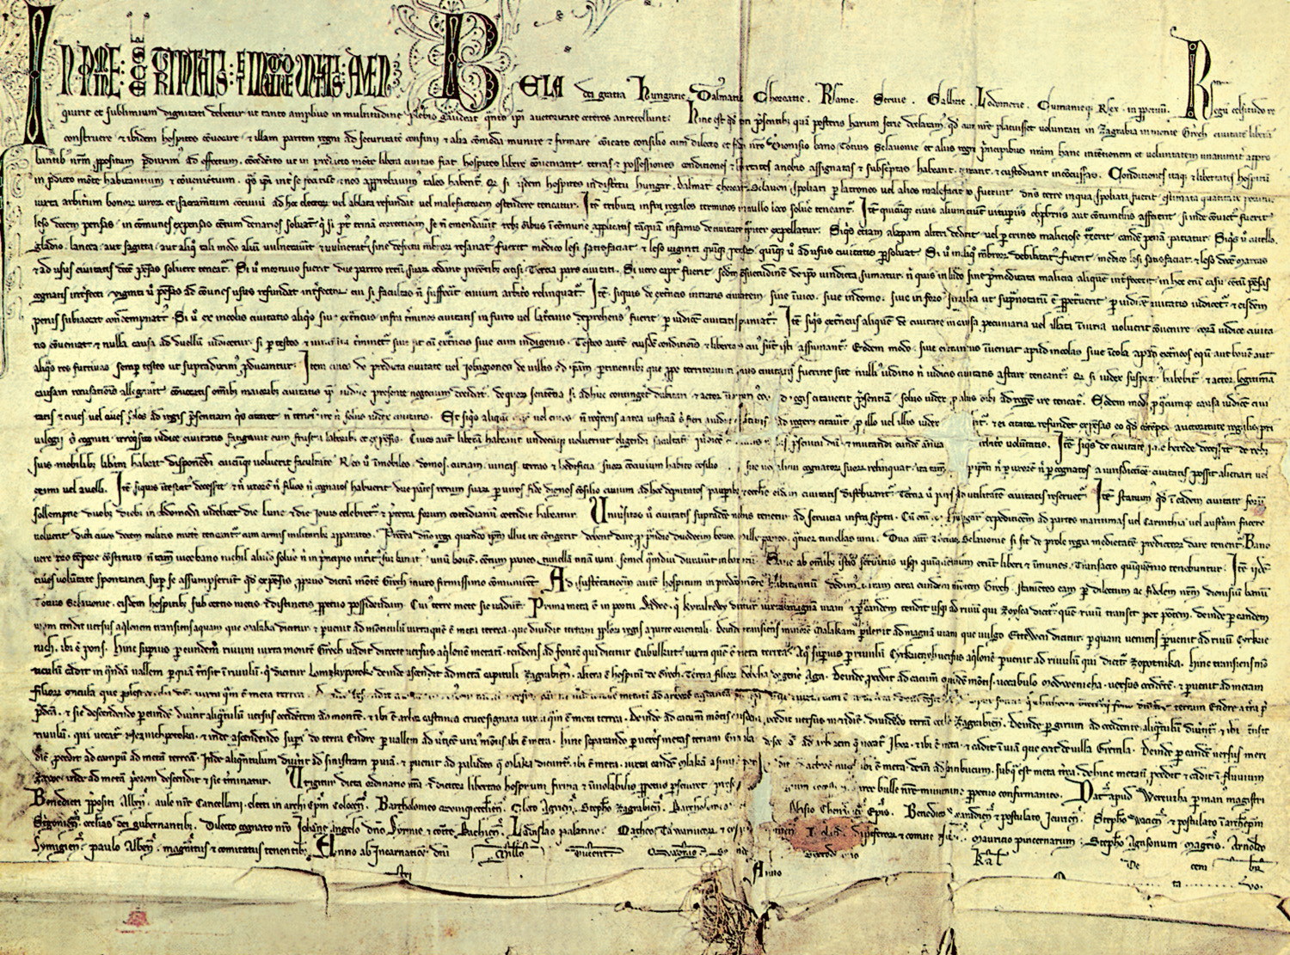
Hrvatska u doba Arpadovića
Notes:
Zlatna bula Bele IV.

Slide 15
UPAMTIMO
kraj Kolomanove vladavine i borba Venecije za dalmatinske gradove
Kolomanovi nasljednici i slabljenje moći na istočnoj obali Jadrana
početkom XII. stoljeća veći dio istočne obale Jadrana zauzeo mletački dužd
potkraj XII. stoljeća gradovi uz obalu vraćeni pod vlast ugarsko-hrvatskoga kraljevstva
1202. godina Četvrti križarski rat (Mlečani na prevaru osvojili Zadar)

Slide 16
UPAMTIMO
kralj Andrija II. Arpadović se odrekao Zadra u korist Venecije
jačanje velikaških obitelji u Hrvatskoj
otpor plemstva reformama i podrška Andrijina sina Bele
1222. godina Zlatna bula Andrije II.
Zlatna bula, dokument kojim je ograničena vlast vladara u korist plemstva

Slide 17
UPAMTIMO
Mongoli ili Tatari, nomadski narod iz azijske stepe
neustrašivi konjanici i ratnici
Džingis-kan i najveće kopneno kraljevstvo u povijesti
u kratkom vremenu pokorili Kinu i veće dijelove Azije

Slide 18
UPAMTIMO
Andriju II. naslijedio Bela IV.
početak njegove vladavine obilježio prodor Mongola u Europu pod vodstvom Batu-kana
1241. godine bitka na rijeci Šaju (poražena ugarska vojska)
1242. godine izdaje Zlatnu bulu Gradecu (slobodni kraljevski grad)
bijeg Bele IV. prema dalmatinskim gradovima (utočište u Trogiru)
opsada Trogira i bijeg na obližnje otoke

